Slide 1





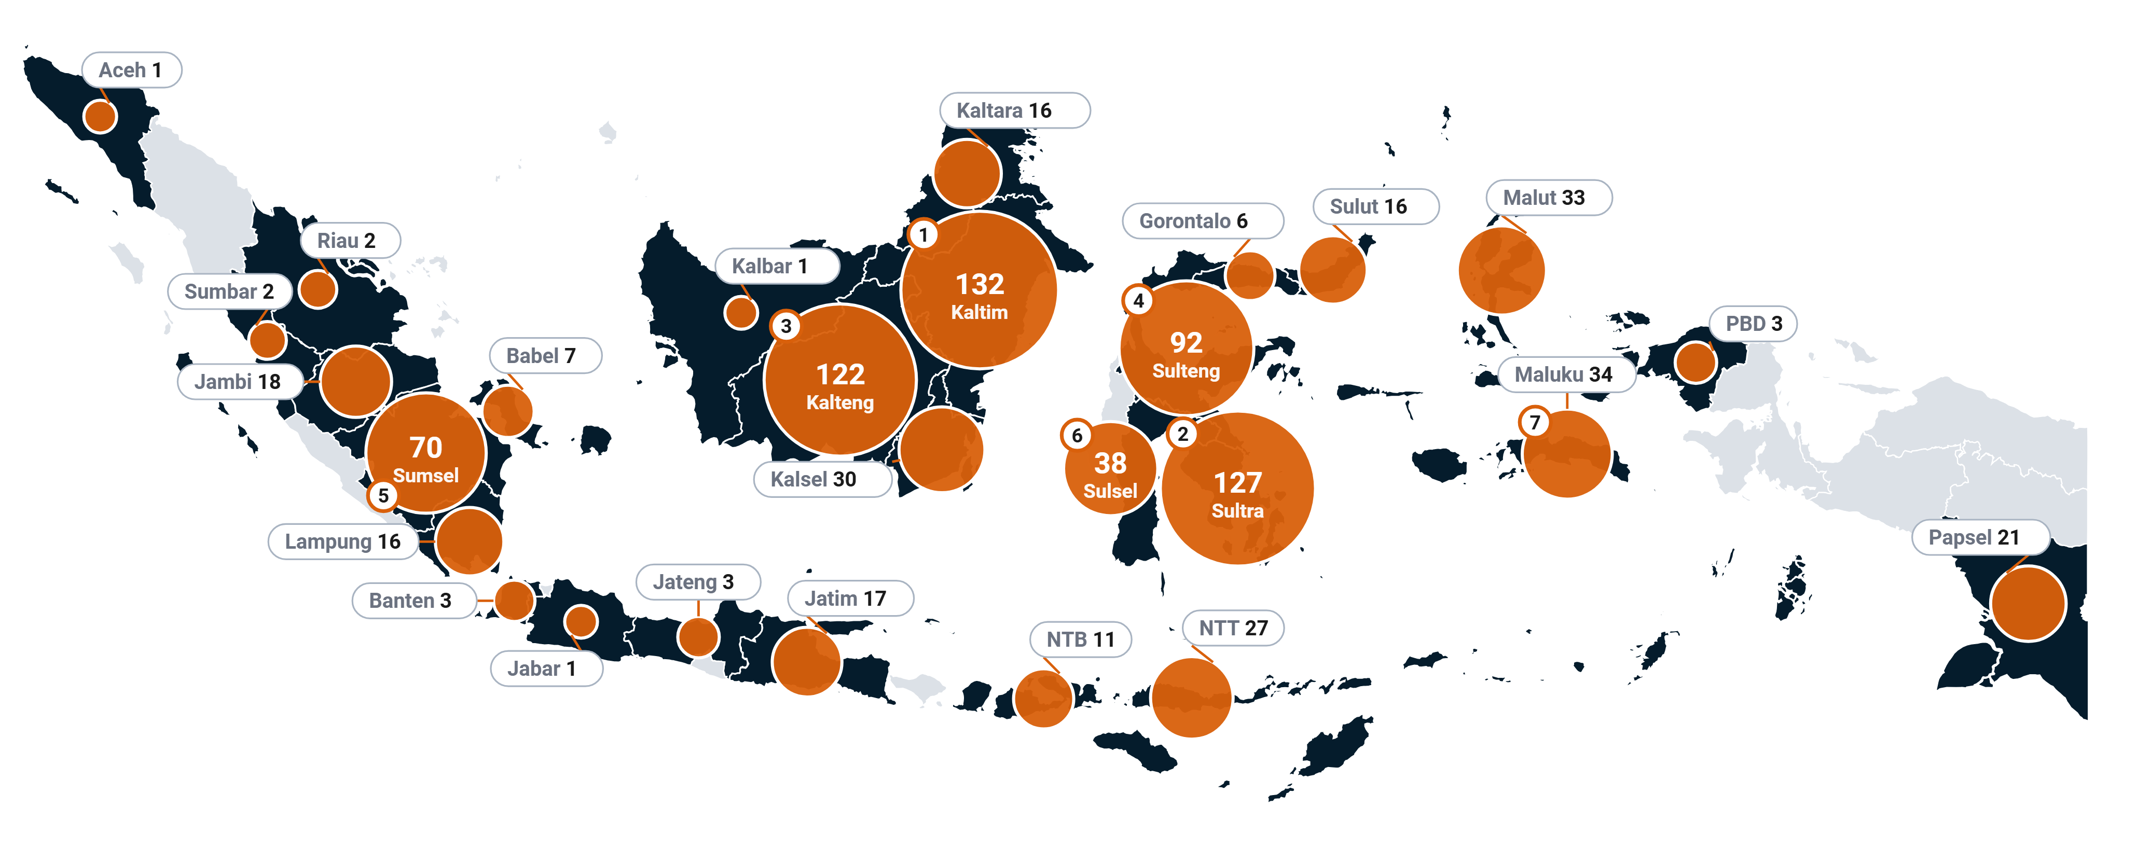
Peta Hotspot untuk Pengendalian dan Penanganan Karhutla 2026
CUT OFF DATA 6 Nov 2026, 18.00 WIB
Terbanyak di Kalimantan Timur (132 titik). Total: 849 titik, 1.483 ha terbakar, 724 ha belum padam
HOTSPOT
849 titik
FIRESPOT
370 titik
LUAS TERBAKAR
1.483 ha
BELUM PADAM
724 ha
PROVINSI
HOTSPOT*
(titik)
FIRESPOT*
(titik)
LUAS TERBAKAR*
(ha)
BELUM PADAM*
(ha)
1
Kalimantan Timur
132
95
304
207
2
Sulawesi Tenggara
127
23
184
60
3
Kalimantan Tengah
122
87
256
137
4
Sulawesi Tengah
92
49
143
70
5
Sumatera Selatan
70
6
81
10
6
Sulawesi Selatan
38
13
72
21
7
Maluku
34
8
37
21
8
Maluku Utara
33
10
52
35
9
Kalimantan Selatan
30
19
62
50
10
Nusa Tenggara Timur
27
0
23
8
Ukuran lingkaran sebanding jumlah hotspot
Provinsi dengan hotspot
Tanpa hotspot
*Data berdasarkan Geographic Information System (GIS) dengan satelit NASA (FIRMS: VIIRS dan MODIS).
Badan Nasional Penanggulangan Bencana | Copyright 2026
1

Slide 2















Penanganan dan Pengendalian Karhutla per Tanggal 6 November 2026
CUT OFF DATA 6 Nov 2026, 18.00 WIB
6 provinsi teratas; ±2.329 ha (44 persen) dari ±5.249 ha api 4 Nov telah padam pada 6 Nov, belum padam ±505 ha
HOTSPOT* (titik)
FIRESPOT* (titik)
LUAS TERBAKAR* (ha)
BELUM PADAM* (ha)
PROVINSI
4 Nov
5 Nov
6 Nov
4 Nov
5 Nov
6 Nov
4 Nov
5 Nov
6 Nov
4 Nov
5 Nov
6 Nov
Kalimantan Timur
24 SEDANG
RINGAN 5,3 MM
477
307
132
170
156
95
810
757
304
331
397
207
▲109%
▼36%
▼57%
▲100%
▼8%
▼39%
▲56%
▼7%
▼60%
▲53%
▲20%
▼48%
Sulawesi Tenggara
24 SEDANG
RINGAN 1,5 MM
330
290
127
54
68
23
493
525
184
48
78
60
▲217%
▼12%
▼56%
▲145%
▲26%
▼66%
▲105%
▲6%
▼65%
▼41%
▲63%
▼23%
Kalimantan Tengah
57 TIDAK SEHAT
RINGAN 9,8 MM
1.202
1.464
122
821
1.033
87
2.924
3.904
256
1.641
2.828
137
▲80%
▲22%
▼92%
▲93%
▲26%
▼92%
▲95%
▲34%
▼93%
▲147%
▲72%
▼95%
Sulawesi Tengah
20 SEDANG
RINGAN 3,2 MM
300
192
92
68
63
49
545
358
143
95
132
70
▲111%
▼36%
▼52%
▲48%
▼7%
▼22%
▲71%
▼34%
▼60%
▼2%
▲39%
▼47%
Sumatera Selatan
17 SEDANG
SEDANG 20 MM
125
45
70
55
3
6
278
98
81
79
12
10
▼58%
▼64%
▲56%
▼8%
▼95%
▲100%
▼48%
▼65%
▼17%
▼25%
▼85%
▼17%
Sulawesi Selatan
33 SEDANG
RINGAN 2,2 MM
160
140
38
14
31
13
199
250
72
25
41
21
▲129%
▼12%
▼73%
▼26%
▲121%
▼58%
▲28%
▲26%
▼71%
▼52%
▲64%
▼49%
Jumlah 6 provinsi
2.594
2.438
581
1.182
1.354
273
5.249
5.892
1.040
2.219
3.488
505
naik dari hari sebelumnya
turun dari hari sebelumnya
tanpa pembanding
PM2.5 berbahaya
PM2.5 tidak sehat
hujan 24 jam s.d. 6 Nov 12.00
*Data berdasarkan Geographic Information System (GIS) dengan satelit NASA (FIRMS: VIIRS dan MODIS).
Badan Nasional Penanggulangan Bencana | Copyright 2026
2

Slide 3





















Operasi Penanganan Karhutla per Tanggal 6 November 2026
71.878 personel darat, 44 armada udara, dan OMC di 1 provinsi dengan hujan di 5 provinsi
PENANGANAN
PERSONEL PER PROVINSI
71.878
26
18
Kalteng
16.387 23%
Riau
14.837 21%
Kalbar
14.458 20%
personel darat
heli water bombing
pesawat patroli/OMC
Sumsel
12.285 17%
Kalsel
7.927 11%
Jambi
5.984 8%
MODIFIKASI CUACA
ARMADA UDARA
6 Nov
44 unit
18 patroli/CASA/OMC
26 heli water bombing
OMC DAN HUJAN
5 Nov
1 dari 1 provinsi hujan
PROVINSI
SASARAN OMC
HASIL
Kalimantan Tengah
3
7
10 unit
Kalimantan Tengah
Kotawaringin Barat, Seruyan, Lamandau, dll.
HUJAN RINGAN
Sumatera Selatan
4
4
8 unit
di Gunung Mas, Sukamara, Lamandau, dll.
Kalimantan Barat
2
5
7 unit
SEMAI OMC
5 Nov
4 sortie, 4.000 kg
Kalimantan Selatan
3
4
7 unit
PROVINSI
NaCl
HASIL
Jambi
1
3
4 unit
Kalimantan Tengah
4.000 kg
HUJAN RINGAN
Riau
1
1
2 unit
4 sortie
di Gunung Mas, Sukamara, Lamandau, dll.
Papua Selatan
2
2 unit
Jawa Timur
1
1 unit
Papua Barat Daya
1
1 unit
1
Sulawesi Tenggara
1
1 unit
Maluku Utara
1
1 unit
PEMILIK
BNPB 30
TNI 10
Kemenhut 1
Pemda 1
PT Sinarmas 1
PT LNG 1
Badan Nasional Penanggulangan Bencana | Copyright 2026
3

